Slide 1
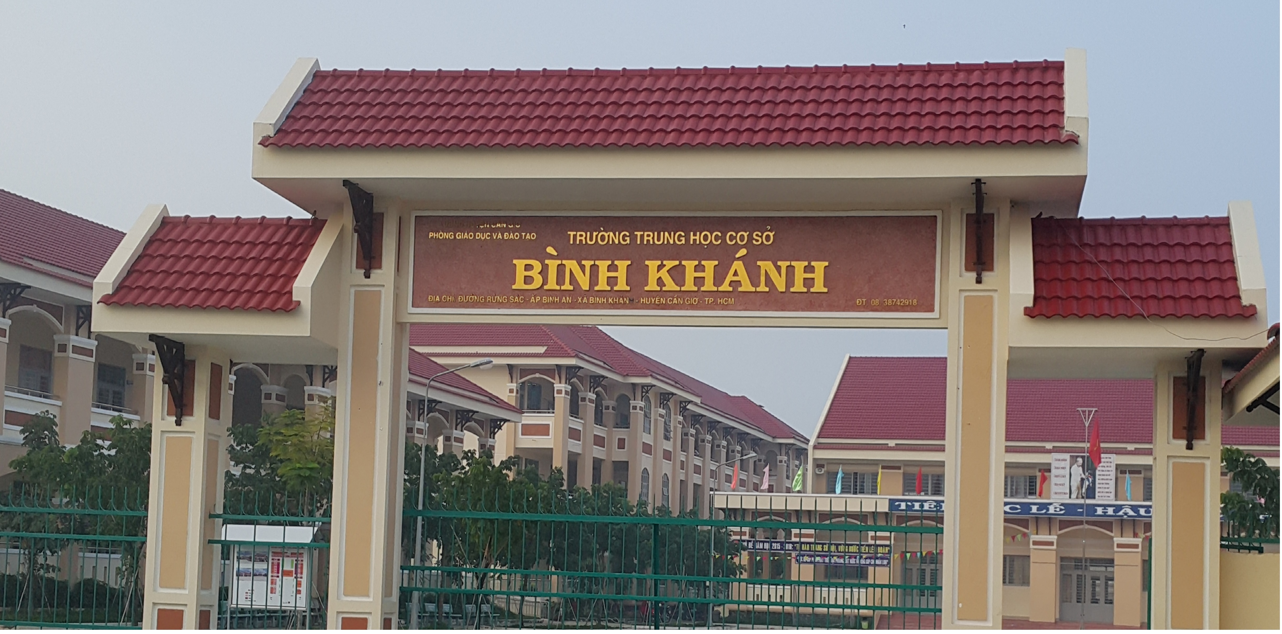
Giáo Viên Toán:

Slide 2
Chương IV HÌNH LĂNG TRỤ ĐỨNG. HÌNH CHÓP ĐỀU
BÀI: HÌNH LĂNG TRỤ ĐỨNG

Slide 3
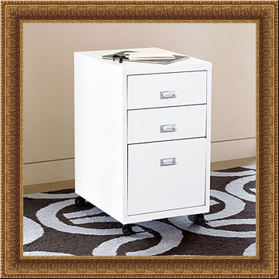
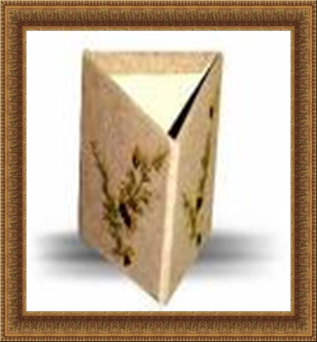
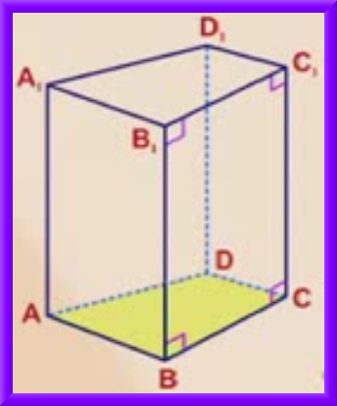
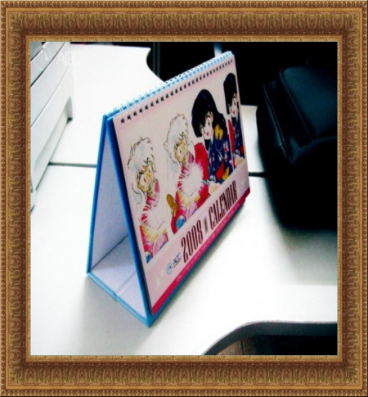
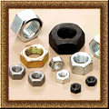

Slide 4
1/ Hình vẽ trong đoạn phim là hình
Lăng trụ đứng ABCD.A₁B₁C₁D₁
2/ A, B, C, D, A₁, B₁, C₁ và D₁ là
các đỉnh của hình lăng trụ
D₁
A₁
C₁
3/ Các mặt ABB₁A₁, BCC₁B₁, CDD₁C₁ và DAA₁D₁ là các hình
chữ nhật, chúng gọi là các mặt bên
Mặt bên
B₁
D
Đáy
Cạnh bên
A
C
4/ Các đoạn AA₁, BB₁, CC₁,DD₁ là
các cạnh bên, chúng song song và bằng nhau.
B
Đỉnh
5/ Hai mặt ABCD và A₁B₁C₁D₁ là
hai đáy, hai đáy là hai hình bằng nhau và nằm trên hai mặt phẳng song song

Slide 5
A
D
Hình lăng trụ đứng ABCD.EFGH có:
Các đỉnh là: ……………………………….
Các cạnh bên là: …………………………
Các mặt bên là: …………………………..
Hai mặt đáy là: ……………………………
B
C
A, B, C, D, E, F, G và H
AE, BF, CG và DH
H
(ABFE), (BCGF), (CDHG), (ADHE)
E
(ABCD) và (EFGH)
F
G
I
Hình lăng trụ đứng EFG.IKL có:
Các đỉnh là: ………………………….
Các cạnh bên là: ……………………
Các mặt bên là: ……………………..
Hai mặt đáy là: ………………………
E, F, G, I, K và L
E
L
EI, FK và GL
(EIKF), (FKLG), (GLIE)
K
G
(EFG) và (IKL)
F

Slide 6
F
D
E
F
D
E
D
E
D
F
E
F
C
C
A
B
A
B
A
B
C
A
B
C
Bước 1: Vẽ mặt đáy.
Bước 2: Vẽ các mặt bên bằng cách vẽ các đường song song từ các đỉnh của đáy.
Bước 3: Vẽ đáy thứ hai và xóa bớt nét liền để rõ hình.
Ba bước vẽ hình
lăng trụ đứng

Slide 7
BÀI TẬP 20 Trang 108
D
H
A
H
B
B
G
b
C
C
c
E
F
a
D
H
Căn cứ vào hình a) hãy vẽ thêm các cạnh vào hình b), c), d) và e)
E
G
G
d
d

Slide 8
BÀI TẬP
Quan sát các lăng trụ đứng trong hình rồi điền số thích hợp vào các ô trống ở bảng dưới đây
Hình | a) | b) | c) | d)
Số cạnh của1 đáy
Số mặt bên
Số đỉnh
Số cạnh bên
a)
3
4
6
5
b)
3
4
6
5
6
8
12
10
c)
3
4
6
5
d)

Slide 9
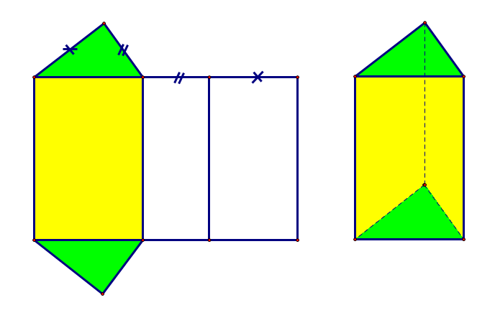
BÀI TẬP VỀ NHÀ
Củng cố kiến thức đã học: Đỉnh, cạnh bên, mặt bên, đáy của hình lăng trụ đứng.
Nắm lại 3 bước vẽ hình lăng trụ đứng và tập vẽ hình.
Làm bài tập 21 và 22 sách giáo khoa.

